Slide 1
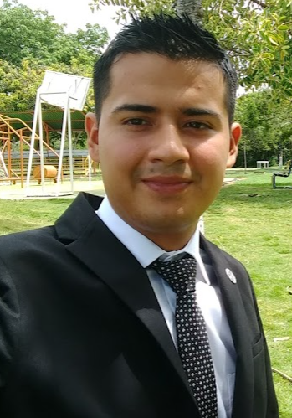
Jesús Ariel González Bonilla
Especialista en Seguridad y Gestión de Base de Datos
Ingeniero de Sistemas
Magíster en Gerencia de Sistemas de Información y Proyectos Tecnológicos
Formación Complementaria
https://www.linkedin.com/in/jesusarielgonzalezbonilla
+573015554646
jesusarielgb@gmail.com

Slide 2

Horario
Lunes 15:30 - 17:30
Martes 15:30 - 17:30
Miércoles 15:30 - 17:30
Jueves 15:30 - 17:30
Día festivo, se recupera el viernes mismo horario

